Slide 1
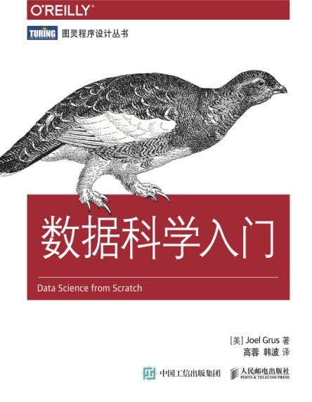
9. 数据预处理
Data Preprocessing
信息科学与工程学院
潘 理
Notes:
尊敬的各位评委，在座的各位老师，大家上午好！
今天我给大家带来的课程是材料固体力学，与大家分享的内容是“这就是应力”

Slide 2
目录
非数值类型
重复值
缺失值
异常值
离散化
标准化
样本不均衡
Notes:
准备分4个部分给大家进述：
首先引入一些与生活相关的固体力学事物，它们一定会受到外力作用，第二部分我们将给出外力的定义。
有了外力，那么事物内部的相互作用会怎样？紧接着，我们将引入应力的概念及其它的定义。
最后将给出应力的知识框架及课程展望。

Slide 3
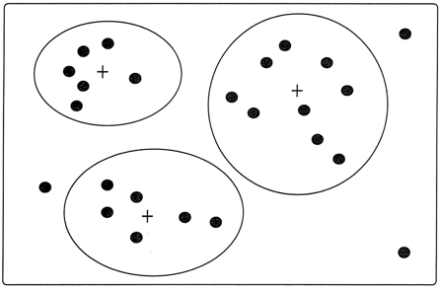
1. 概述
数据预处理
实际工作中获取到的数据往往不理想
非数值数据；
重复值、缺失值、异常值；
数据分布不均衡。
3

Slide 4
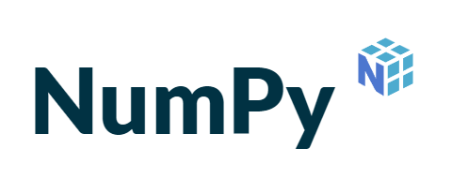
1. 概述
Numpy
Numpy是Python科学计算的基础库，为Scipy提供基本的数据结构和运算，主要提供：
高效的N维数组矢量运算；
线性代数、傅里叶变换、随机数生成等数学算法。
import numpy as np
4

Slide 5
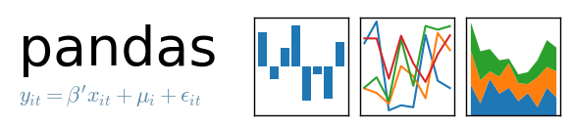
1. 概述
Pandas
Pandas被广泛用于快速分析数据，以及数据清洗和准备等工作。
Pandas基于NumPy创建，是一组带标记的数组结构，其中主要是Series和DataFrame
import pandas as pd
5

Slide 6
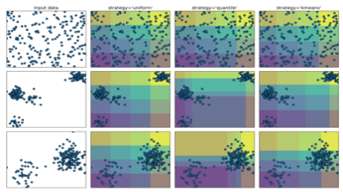
1. 概述
Sklearn
sklearn.preprocessing包将原始特征数据转换为适合评估器使用的表示形式。
通常机器学习算法受益于标准化数据。
from sklearn import preprocessing
6

Slide 7
2. 类别特征编码
非数值数据
类别数据：例如，性别，国别、浏览器类型等
整数编码： OrdinalEncoder
独热编码（或哑元编码）： OneHotEncoder， dummy encoding
7

Slide 8
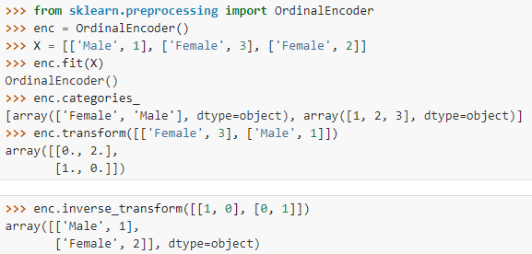
2. 类别特征编码
非数值数据
OrdinalEncoder：把类别特征(categorical features) 转换为整数编码(integer codes)，整数数字特征范围0到n_categories – 1。但整数编码会导致类别之间时有序的
8

Slide 9
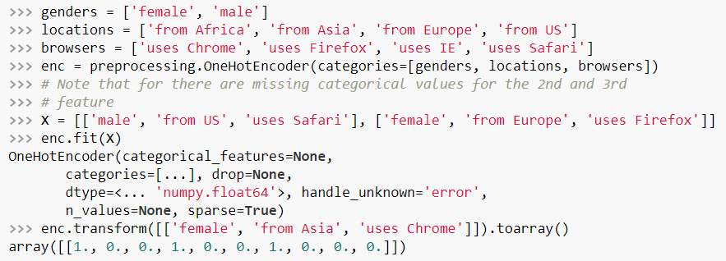
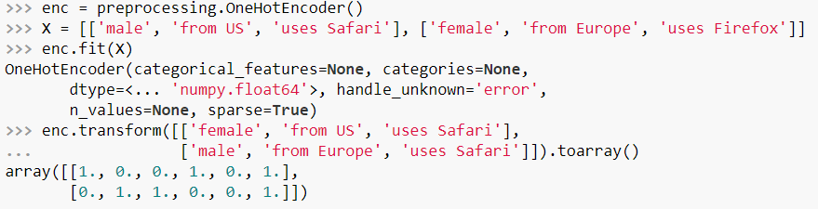
2. 类别特征编码
非数值数据
OneHotEncoder：将类别特征转换为能够被scikit-learn中模型使用的编码是one-of-K，又称为独热码或dummy encoding。
该类把每一个具有n_categories个可能取值的categorical特征变换为长度为n_categories的二进制特征向量，里面只有一个地方是1，其余位置都是0。
9

Slide 10
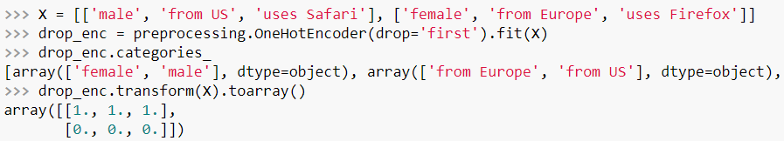
2. 类别特征编码
非数值数据
还可以使用drop参数将每个列编码为n_categories-1列，而不是n_categories列。此参数允许用户为要删除的每个特征指定类别。这对于避免某些分类器中输入矩阵的共线性是有用的。
10

Slide 11
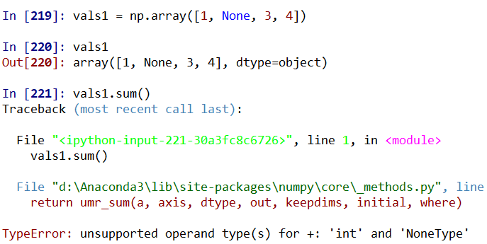
3.缺失值处理
缺失值表示
None: Pythonic missing data
11

Slide 12
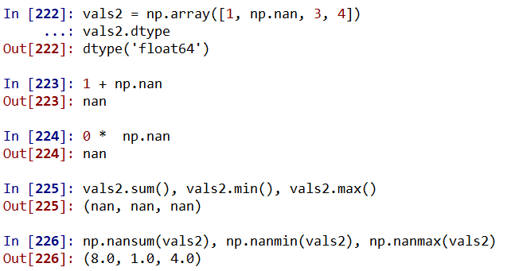
3.缺失值处理
缺失值表示
NaN: Missing numerical data
12

Slide 13
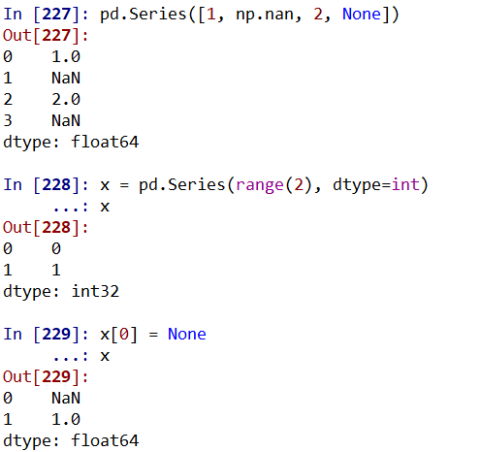
3.缺失值处理
缺失值表示
NaN and None in Pandas
Pandas automatically converts the None to a NaN value
13

Slide 14
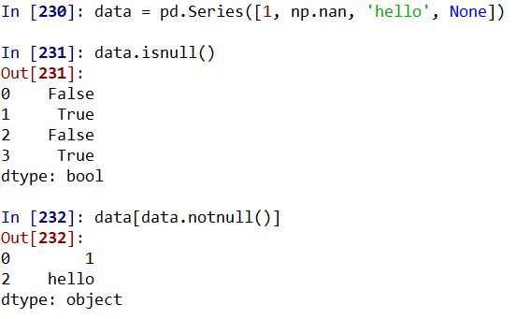
3.缺失值处理
缺失值侦测
Detecting null values
14

Slide 15
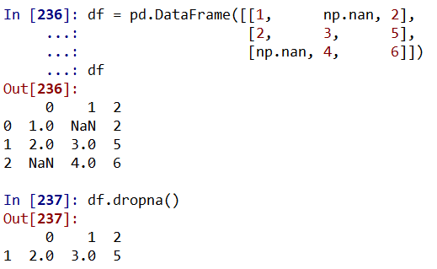
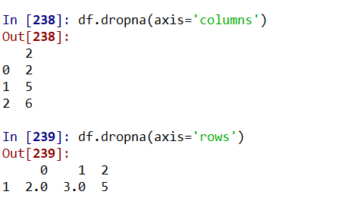
3.缺失值处理
缺失值处理
Dropping null values
15

Slide 16
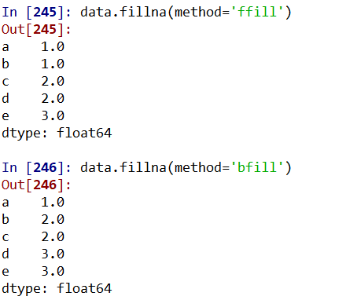
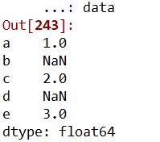
3.缺失值处理
缺失值处理
Filling null values
forward-fill to propagate the previous value forward
back-fill to propagate the next values backward
16

Slide 17
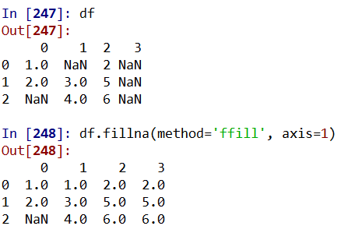
3.缺失值处理
缺失值处理
Filling null values
For DataFrames, we specify an axis along which the fills take place
17

Slide 18
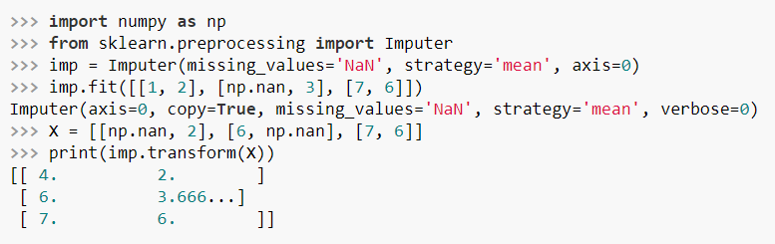
3.缺失值处理
缺失值处理
Sklearn中缺失值处理：Imputer类，缺失值可以用提供的常数值计算，也可以使用缺失值所在的行/列中的统计数据(平均值、中位数或者众数)来计算。
用包含缺失值的列(轴0)的平均值来替换编码为np.nan的缺失值
18

Slide 19
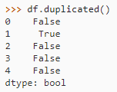
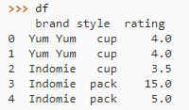
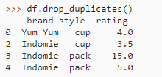
4.重复值处理
重复值处理
Pandas中duplicated()函数：侦测数据集中的重复行。
drop_duplicates()函数：删除数据集中的重复行。
19

Slide 20
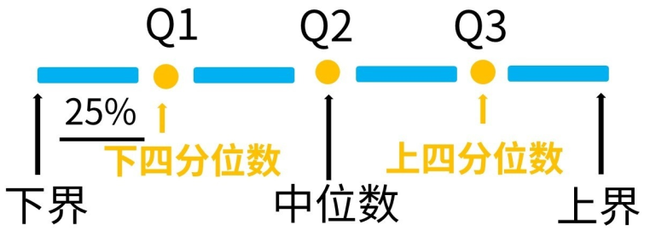
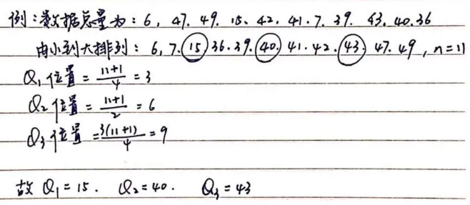
5.异常值侦测
异常值侦测
把所有数值由小到大排列并分成四等份，处于三个分割点位置的数值就是四分位数。
20

Slide 21
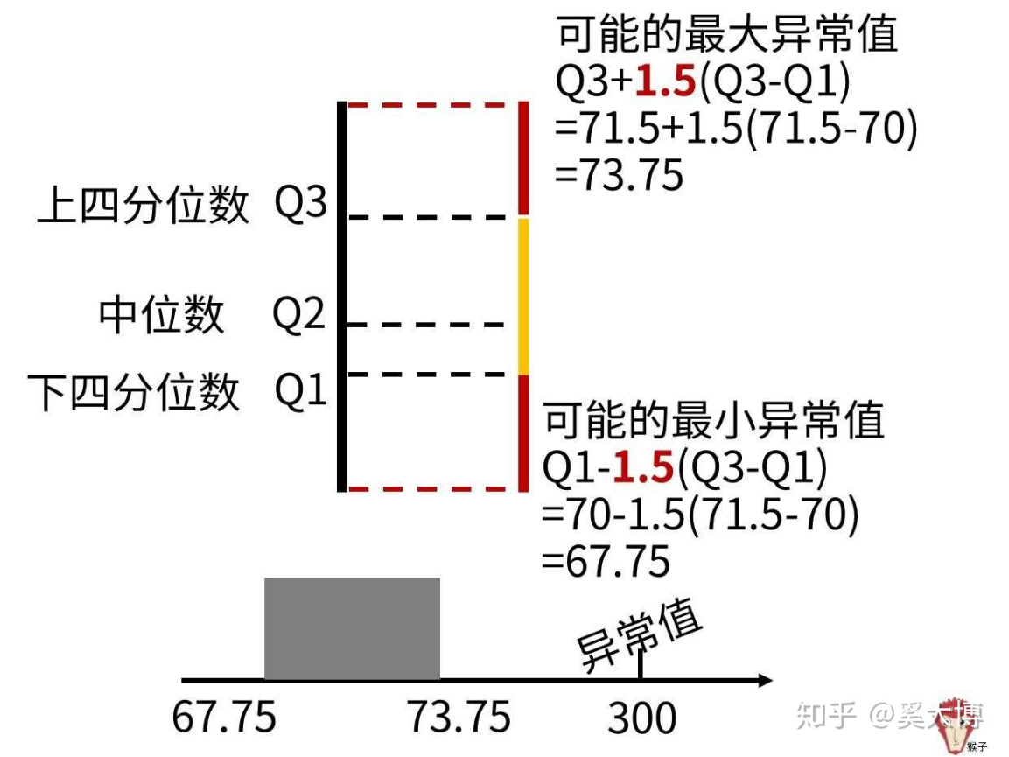
5.异常值侦测
异常值侦测
利用箱型图的四分位距（IQR）对异常值进行检测，提供了识别异常值的一个标准
异常值通常被定义为：小于 QL－1.5IQR 或 大于 QU＋1.5IQR的值。
最小估计值：Q1 – k(Q3-Q1)
最大估计值: Q3 + k(Q3-Q1)
K=1.5(中度异常)
K=3 （极度异常）
21

Slide 22
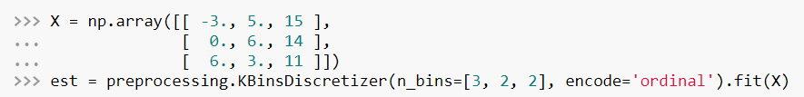
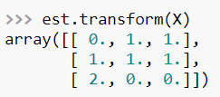
6.离散化
连续特征离散化
离散化 (Discretization) (有些时候叫分箱(binning)) 提供了将连续特征划分为离散特征值的方法。
Sklearn中KBinsDiscretizer 类使用k个等宽的bins把特征离散化
还可pandas中的cut()函数来进行分箱
对现在的例子，这些区间间隔被定义如下:
- 特征 1:[-∞,-1], [-1,2), [2,∞)
特征 2:[-∞,5), [5,∞)
- 特征 3:[-∞,14), [14,∞)
22

Slide 23
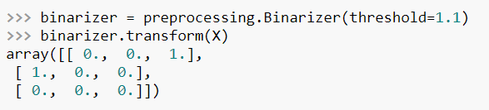
6.离散化
连续特征离散化
特征二值化 是 将数值特征用阈值过滤得到布尔值 的过程。
Sklearn中Binarizer类根据阈值将数据集二值化为0或1。
23

Slide 24
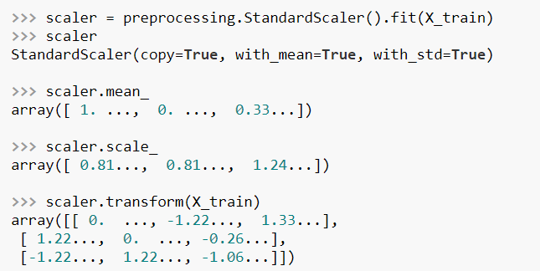

7.标准化
标准化
类 StandardScaler 实现了转化器的API来计算训练集上的平均值和标准偏差，缩放类对象可以在新的数据上实现和训练集相同缩放操作。
24

Slide 25
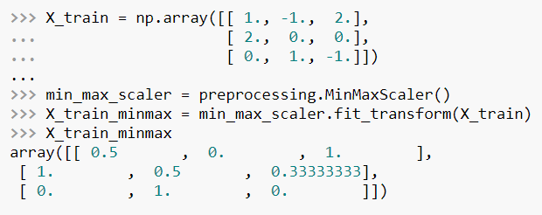
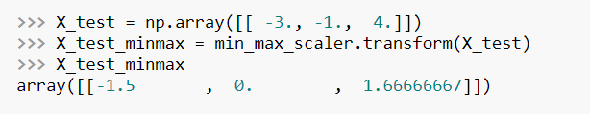
7.标准化
将特征缩放至特定范围
将特征缩放到给定的最小值和最大值之间，通常在0和1之间，可以使用 MinMaxScaler。
25

Slide 26
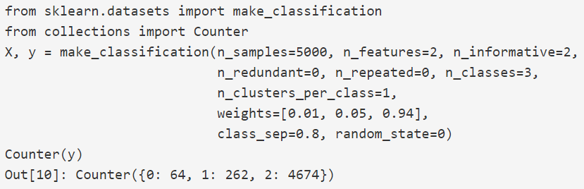
8.样本比例不均衡
过采样和欠采样
有时会遇到正负样本比例极度不均衡的情况，这会导致模型在训练集上表现良好，但测试时表现不佳。
改善样本比例不均衡问题，可使用过采样和欠采样方法。
26

Slide 27
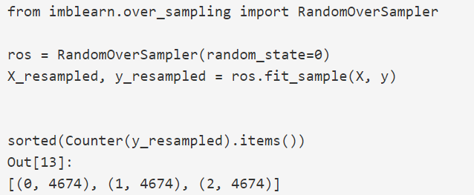
8.样本比例不均衡
过采样
朴素随机过采样：从少数类的样本中进行随机采样来增加新的样本, 用RandomOverSampler 函数实现
27

Slide 28
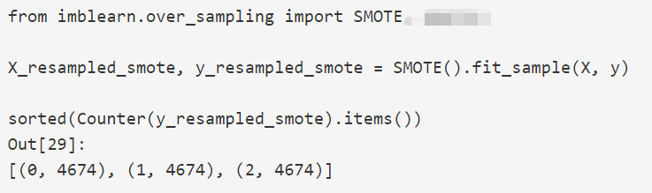
8.样本比例不均衡
过采样
SMOTE: 对于少数类样本a, 随机选择一个最近邻的样本b, 然后从a与b的连线上随机选取一个点c作为新的少数类样本
28

Slide 29
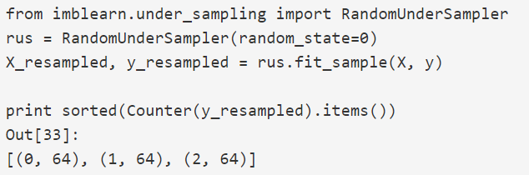
8.样本比例不均衡
欠采样（下采样）
欠采样：原型选择算法是直接从原始数据集中进行抽取.
随机选取数据的子集：RandomUnderSampler函数是一种快速并十分简单的方式来平衡各个类别的数据
29

Slide 30
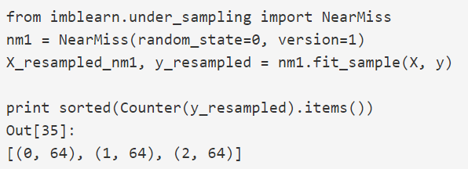
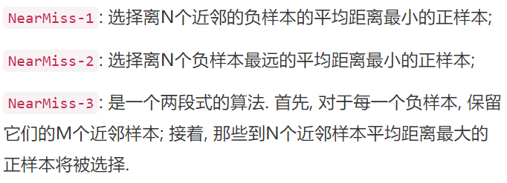
8.样本比例不均衡
欠采样（下采样）
NearMiss类添加了一些启发式(heuristic)的规则来选择样本, 通过设定version参数来实现三种启发式的规则.
30

Slide 31
扩展阅读
Numpy中文网
https://www.numpy.org.cn/
Pandas官网
https://pandas.pydata.org/
sklearn 中文文档
https://www.scikitlearn.com.cn/
31

